Slide 1
Magasszintű programozási nyelvek I.
Tömbök és listák

Slide 2
Tömb és lista
A tömb és lista összetett adattípus: elemeket tartalmaz (akár többet is).
Homogén: Minden elemének ugyanaz a típusa.
Tetszőleges elérésű: Minden elemet közvetlenül el tudsz érni, konstans időben.
ellentétben a szekvenciális eléréssel
Folytonos: Az elemek folytonos memóriaterületen tárolódnak.

Slide 3
Tömb VS Lista
Tömb:
Statikus: A hosszát előre kell deklarálni.
Lista:
Dinamikus: Igény szerint nőhet/zsugorodhat.
Elemeket tudsz hozzáadni.
Elemeket tudsz törölni.

Slide 4
Tömbök
Deklaráció: típus[] var;
Inicializálás: var = new típus[méret];
A tömb mérete futási időben megadható:
int[] nums;
nums = new int[20];
string[] texts = new string[10];
Console.WriteLine("Írd be az elemek számát!");
ushort n = ushort.Parse(Console.ReadLine());
double[] nums = new double[n];

Slide 5
Tömbök
Méret lekérdezése: var.Length
Elem elérése: var[index]
Az index 0-tól indul.
Ezért a legnagyobb index: Length-1
A memóriában:
nums
2
-8
20
4
-17
nums[0]
nums[1]
nums[2]
nums[nums.Length-1]

Slide 6
Tömbök és ciklusok
Tömbök és ciklusok jól összeillenek:
Vezess be egy i index változót!
Inicializáld i-t 0-ra!
Növeld, amíg i eléri a (Length-1)-et!
i<numbers.Length ajánlott ezzel szemben: i<=numbers.Length-1
for(int i = 0; i < numbers.Length; i++) {
Console.WriteLine("Add meg a(z) {0}. elemet!", i);
numbers[i] = int.Parse(Console.ReadLine());
}

Slide 7
Tömbökhöz fontos algoritmusok
Írd ki a tömb elemeit a képernyőre!
Töltsd fel a tömböt billentyűzetről!
csak valamely kritériumot teljesítő elemeket
Töltsd fel a tömböt random értékekkel!
Keress egy elemet, mely teljesíti a kritériumot!
Számol meg az elemeket, melyek teljesítik a kritériumot!
Számítsd ki az elemek összegét/szorzatát!
Számítsd ki az elemek átlagát!
Keresd meg a legkisebb/legnagyobb elemet!

Slide 8
Töltsd fel a tömböt valamely kritériumot teljesítve!
double[] a = new double[30];
int i = 0;
while (i < a.Length) {
Console.Write("Add meg a(z) {0}. elemet:", i);
double x = double.Parse( Console.ReadLine());
if (x<1 || x>100) {
Console.WriteLine("Nem megfelelő érték.");
continue;
}
a[i] = x;
i++;
}
a[i++] = x;

Slide 9
Számítsd ki az elemek összegét!
double sum = 0;
for (int i = 0; i < a.Length; i++)
sum += a[i];
Console.WriteLine("Az összeg {0}", sum);
foreach ciklust alkalmazva:
double sum = 0;
foreach (double x in a)
sum += x;
Console.WriteLine("Az összeg {0}", sum);

Slide 10
foreach ciklus
A ciklusváltozó az aktuális elem értékét reprezentálja.
Csak egy másolat, nem maga az elem.
Ezért nem tudod felülírni az elemet.
20
30
40
50
60
x

Slide 11
foreach ciklus
A ciklusváltozó az aktuális elem értékét reprezentálja.
Csak egy másolat, nem maga az elem.
Ezért nem tudod felülírni az elemet.
foreach (double x in a)
x = double.Parse(Console.ReadLine()); // ERROR!!!
for (int i = 0; i < a.Length; i++)
a[i] = double.Parse(Console.ReadLine()); // Működik!

Slide 12
Számítsd ki az elemek átlagát!
int[] a = new int[15];
…
int sum = 0;
foreach (int x in a)
sum += x;
// nem működik, int-re csonkolódik
Console.WriteLine(„Az átlag {0}", sum / a.Length);
// működik, nem csonkolódik
Console.WriteLine(„Az átlag {0}", (double)sum / a.Length);

Slide 13
Keresd meg a legkisebb elemet!
int[] a = new int[15];
…
int min = int.MaxValue;
foreach (int x in a)
if (x < min)
min = x;
if (a.Length > 0)
Console.WriteLine("A legkisebb elem {0}", min);
else
Console.WriteLine("A tömb üres");

Slide 14
Többdimenziós tömbök
2-dimenziós tömb:
típus[,] var = new típus[méret₁,méret₂];
n-dimenziós tömb:
típus[,,…,] var = new típus[méret₁, méret₂,…, méret_{n}];

Slide 15
Többdimenziós tömbök
Adott dimenzióban az elemszám lekérdezése: var.GetLength(dimenzió)
byte[,] a = new byte[10,20];
for (int i = 0; i < a.GetLength(0); i++)
for (int j = 0; j < a.GetLength(1); j++)
a[i,j] = byte.Parse(Console.ReadLine());

Slide 16
Tömbelemek inicializálása
int[] a = new int[10];
a[0] = 8;
a[1] = -2;
…
a[9] = 143;
Uncsi. Helyette:
int[] a = new int[10] {8, -2, …, 143};
int[] a = new int[] {8, -2, 43, -99, 143}; // a.Length = 5

Slide 17
Többdimenziós tömb elemeinek inicializálása
int[,] a = new int[4,2];
a[0,0] = 1;
a[0,1] = 2;
a[1,0] = 3;
…
a[3,1] = 8;
Uncsi. Helyette:
int[,] a = new int[4,2] {{1, 2}, {3, 4}, {5, 6}, {7, 8}};
int[,] a = new int[,] {{1, 2}, {3, 4}, {5, 6}, {7, 8}};

Slide 18
Listák
Lista = 1-dimenziós dinamikus tömb
Deklaráció: List<típus> var;
Inicializálás: var = new List<típus>();
List<int> nums = new List<int>();
List<string> names = new List<string>();
List<bool> answers = new List<bool>();

Slide 19
Listák
Méret lekérdezése: var.Count
Különbözik a tömbökétől: Length VS Count
Elem elérése: var[index]
Ugyanaz, mint tömbök esetén.
List<string> names = new List<string>();
…
for (int i = 0; i < names.Count; i++)
Console.WriteLine(names[i]);
foreach (string name in names)
Console.WriteLine(name);

Slide 20
Listák
Új elem hozzáadása: var.Add(érték)
Új elem beszúrása adott index-re: var.Insert(index,érték)
Elem törlése adott index-ről: var.RemoveAt(index)
Elem törlése: var.Remove(érték)

Slide 21
Listaelemek inicializálása
List<int> l = new List<int>();
l.Add(8);
l.Add(-2);
…
l.Add(143);
Uncsi. Helyette:
List<int> l = new List<int>() {8, -2, …, 143};

Slide 22
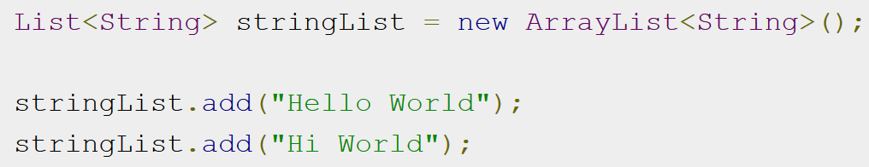
Más nyelvekben: Java
Tömb: ugyanaz
Lista: a List csak egy „interfész”, annak egy konkrét megvalósítása az ArrayList

Slide 23
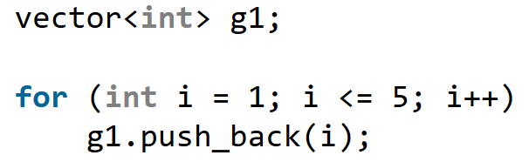
Más nyelvekben: C/C++
C:
Tömb: char* names[100];
Lista: nincs implementálva, neked kell implementálni
C++:
Tömb: ugyanaz, mint C-ben: string names[100];
Lista: List helyett vector

Slide 24
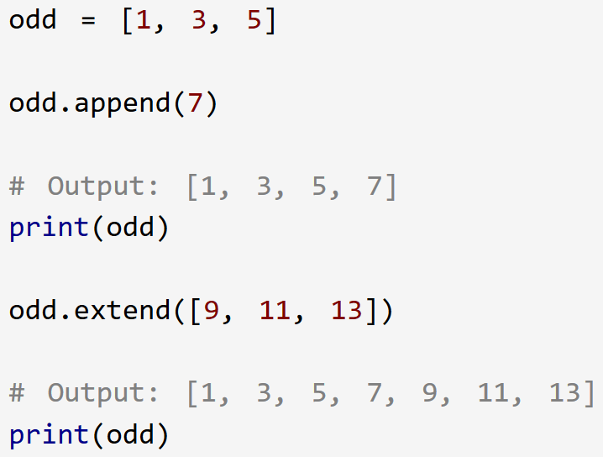
Más nyelvekben: Python
Tömb: nincs ilyen alaptípus, csak kiegészítő típusként
Lista: ez egy alaptípus, a nyelv által támogatva

Slide 25
Tömbök VS Listák
Mikor használjunk tömböt:
ha az elemszám ismert inicializálás előtt
pl. a méret literálként a forráskódban van
pl. a méretet a user írja be
Mikor használjunk listát:
ha az elemszám előre nem ismert
pl. az elemeket egy „végértékig” olvassuk be
pl. az elemeket a stream végéig olvassuk be

Slide 26
Mikor használjunk listát?
List<int> l = new List<int>();
Console.Write("Írd be a végértéket: ");
int endValue = int.Parse( Console.ReadLine() );
while (true) {
Console.Write("Írd be a következő elemet: ");
int x = int.Parse( Console.ReadLine() );
if (x == endValue) break;
l.Add( x );
}

Slide 27
Mikor használjunk listát?
List<int> l = new List<int>();
StreamReader stream = new StreamReader(…);
while (!stream.EndOfStream)
l.Add( int.Parse(stream.ReadLine()) );
StreamReader: A .NET keretrendszer egy osztálya stream olvasására, pl. fájlból olvasásra.
Erről később még tanulunk.

